Slide 1

Bilgi Güvenliği Farkındalık Eğitimi
BİLGİ İŞLEM DAİRE BAŞKANLIĞI
2025

Slide 2


Bilgi Güvenliği Farkındalık Eğitimi
Ulusal Akademik Ağ ve Bilgi Merkezi
Türkiye’deki tüm akademik kurumları birbirine ve küresel araştırma ağlarına bağlayan Ulusal Akademik Ağ alt yapısını işletmek ve bu ağ üzerinden yeni ağ servisleri sunarak, bir yandan ağ için araştırma geliştirme yapmak, diğer yandan araştırmacıların ağı Ar-Ge yapabilmek için kullanmalarını sağlamak amacı ile 1996 yılında TÜBİTAK’a bağlı olarak ULAKBİM kurulmuştur.
Üniversitemiz de internet ortamına ULAKBİM tarafından sağlanan akademik ağ üzerinden erişim sağlamaktadır. Üniversitelerin internet trafikleri bu ağ üzerinden yönetilmekte ve ağ bant genişliği ile çeşitli imkanlar sağlanmaktadır.

Slide 3


Bilgi Güvenliği Farkındalık Eğitimi
Ulusal Siber Olaylarla Müdahale Merkezi
‘‘2013-2014 Ulusal Siber Güvenlik Stratejisi ve Eylem Planı’’ kapsamında ülkemizin siber güvenliğine karşı siber ortamda ortaya çıkan tehditlerin belirlenmesi, muhtemel siber saldırı ve olayların etkilerinin azaltılması veya ortadan kaldırılmasına yönelik önlemlerin geliştirilmesi ve belirlenen aktörlerle paylaşılması amacıyla BTK bünyesinde 2013 tarihinde Ulusal Siber Olaylarla Müdahale Merkezi (USOM) oluşturulmuştur. Aynı plan kapsamında kamu kurum ve kuruluşları bünyesinde de Siber Olaylarla Müdahale Ekipleri (SOME) oluşturulmuştur.
ULAKBİM tarafından erişim sağladığımız ağ öncelikle USOM sonrasında da kurumumuz SOME yetkilileri tarafından kontrol altında siber güvenlilik kapsamında denetimli olarak hizmete sunulmaktadır.

Slide 4

Bilgi Güvenliği Farkındalık Eğitimi
Bilgi ve İletişim Güvenliği Rehberi
2019 yılında Bilgi ve İletişim Güvenliği Tedbirleri kapsamında yayımlanan genelgede; ‘‘Bilginin dijital ortama taşınması ile ciddi güvenlik risklerini de beraberinde getirmektedir. Karşılaşılan güvenlik risklerinin azaltılması, etkisiz kılınması ve özellikle gizliliği, bütünlüğü ve erişilebilirliği bozulduğunda milli güvenliği tehdit edebilecek veya kamu düzeninin bozulmasına yol açabilecek kritik türdeki verilerin güvenliğinin sağlanması amacıyla tedbirlerin alınması uygun görülmüştür.’’
Bu doğrultuda kuralların oluşturulması, bütünlüğün ve güvenliğin sağlanması amacıyla Dijital Dönüşüm Ofisi Başkanlığı tarafından Bilgi ve İletişim Güvenliği Rehberi yayımlanmıştır.

Slide 5

Bilgi Güvenliği Farkındalık Eğitimi
Bilgi Güvenliği
Bilgi güvenliğinin sağlanması/Siber güvenlik tek bir kişinin veya bir birimin sorumluluğunda değildir. Herkes, kullandığımız internete bağlanabilen cihazlar da dahil olmak üzere siber uzayın bir parçası olarak siber güvenlikte sorumluluk sahibiyiz. Herkes birey olarak daha güçlü güvenlik alışkanlıkları edinir, toplu olarak farkındalığımızı arttırırsak, hep birlikte siber saldırılara karşı daha güçlü ve daha güvenli bir kurum haline gelebiliriz.

Slide 6

Bilgi Güvenliği Farkındalık Eğitimi
Genel Güvenlik Başlıkları – Güncel Olmak
Kullandığımız işletim sistemi ve uygulamaları güncel tutmalıyız.
Aslında kullanım sıklığı ve erişim zorunluluğu nedeniyle akıllı cep telefonlarında hem işletim sistemini hem de uygulamaları güncellemeye daha çok alışkın ve ilgiliyiz denilebilir.
Hem güvenlik hem de etkin kullanım için aynı işlemleri bilgisayarlarımızda da yapmalıyız.

Slide 7

Bilgi Güvenliği Farkındalık Eğitimi
Genel Güvenlik Başlıkları – Dosya Paylaşımı
Kurumumuzda özellikle kullanıcılar taranan dosyaları veya ortak kullanım dosyalarını paylaşıma açmasından kaynaklı güvenlik sorunları yaşanmaktadır.
Dosya paylaşım servisleri, yanlış ayarlandığında yetkisiz erişim söz konusu olabilir,
İstenmeyen dosyalar paylaşımda kalabilir,
Bu tür ihlaller çoğunlukla kullanıcı hatası ve yanlış yapılandırmadan kaynaklanır ve fark edilmeden uzun süre açık kalabilir.

Slide 8
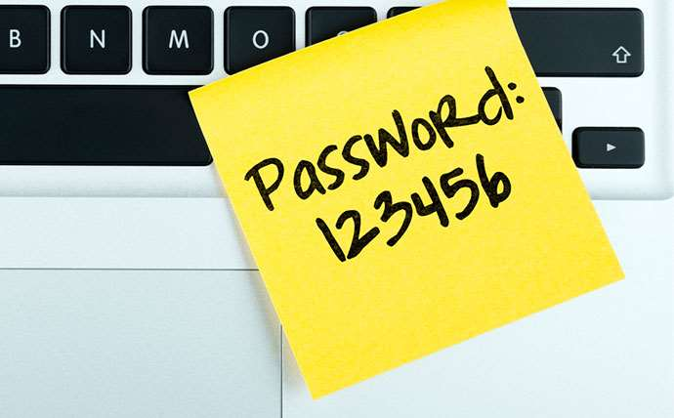
Bilgi Güvenliği Farkındalık Eğitimi
Genel Güvenlik Başlıkları – Güçlü Parola Kullanımı
Günümüzün en büyük sorunlarından birisi diyebiliriz. Bir çok panelde gelen üyelikler ile parola sayıları artmakta ve kullanıcılar güvenli bir parola ile parolayı hatırlama ikilemi arasında kalmaktadır. Çoğunlukla da kolay ve aynı şifre kombinasyonları tercih edilmektedir.

Slide 9
Bilgi Güvenliği Farkındalık Eğitimi
Genel Güvenlik Başlıkları – Güçlü Parola Kullanımı
Güçlü bir parola oluşturmak için
En az 8 karakter uzunluğunda olmalı
Harf, rakam ve sembollerden oluşmalıdır
Rakamlar (0-9)
Semboller (örnek: !"£$%^*&*)
Harfler (hem büyük (A-Z) hem de küçük (a-z) harfler)
Ad, soyad, kullanıcı adları, şirket adları, doğum tarihi gibi ipucu içeren parolalar kullanmayın.
Anlamlı kelimeler ve tersten yazılmış kombinasyonlarını kullanmayın.
Dizi karakterlerden kaçının. (qwerty, abcdef, 12345 vb.)
Parolaya benzer sözcükler kullanmayın. (Password123)
Parolanızı kesinlikle başkalarıyla paylaşmayın.
Parolanızı yazılı olarak masanızda, kolay erişilebilir yerlerde saklamayın.
Parolanızı bilgisayarınızda güvensiz olarak kaydetmeyin, erişilebilir, şifresiz dosyalarda parola veya önemli bilgiler saklamayın.
Önemli erişimlerde kesinlikle daha önce ve eş zamanlı olarak başka yerlerde kullanmadığınız parolalar seçin.
Hatırlayabileceğiniz ve sadece size anlamlı gelecek bir parola belirleyin.
Parolanızı düzenli aralıklarla değiştirin.
Önceki parolaya benzer bir parola seçmeyin

Slide 10
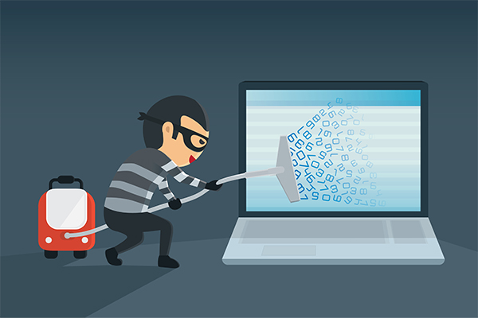
Bilgi Güvenliği Farkındalık Eğitimi
Genel Güvenlik Başlıkları – Zayıf Parola Sonuçları
Zayıf parola ve oturum seçenekleri neticesinde hesaplarınızın başkası tarafından ele geçirilmesi mümkündür. Telafisi olmayan sonuçlar doğurabilir. Kişisel/kurumsal veri kaybı, maddi kayıplar, ele geçirilen verinin içeriğine bağlı olarak sadece siz değil çevrenizdeki kişileri de etkileyecek kayıplar yaşanabilir. Bazen kullanıcı kaynaklı değil de kurumsal hatalar neticesinde veri ihlaline uğrayabiliriz. Bu nedenle benzer parolalar diğer hesaplarımızı da riske atar.
2025’te ortaya çıkan veri sızıntılarında 183 milyon e-posta ve parola, ayrıca 16 milyar oturum bilgisi üç farklı bağımsız sızıntıdan toplanarak çevrimiçi ortama yayıldı — bu durum parola güvenliğinin önemini bir kez daha gösteriyor.

Slide 11
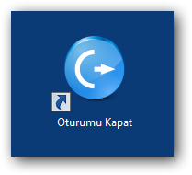
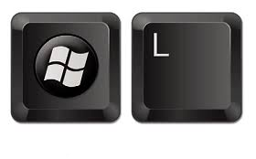
Bilgi Güvenliği Farkındalık Eğitimi
Genel Güvenlik Başlıkları – Güçlü Oturum Seçenekleri
Güçlü bir parolanın yanı sıra bir diğer önlem de güvenli oturum seçenekleri oluşturmaktır.
Oturum açtığınız uygulamalardan işiniz bittiğinde oturum kapatmayı unutmayınız.
Özellikle kendi cihazınız dışındaki kullanımlarda şifre kaydetme ve oturum kapatma seçeneklerini unutmayınız.
Bilgisayarınız başından uzaklaşırken bilgisayarda Windows + L (lock) kısa yolu ile ekran kilidini aktifleştirebilirsiniz.

Slide 12
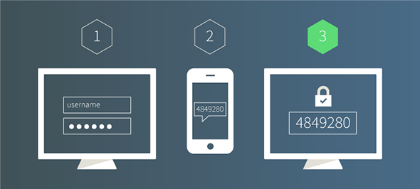
Bilgi Güvenliği Farkındalık Eğitimi
Genel Güvenlik Başlıkları – Güçlü Oturum Seçenekleri
Özellikle bankacılık ve sosyal medya hesaplarında sıklıkla kullanılan ‘2 adımlı/faktörlü doğrulama’ seçeneklerini imkan sağlayan diğer hesaplarınızda da aktif edin.
Otantikasyon yöntemlerini olabildiğince sıkı tutun ve hesaplar arası otantikasyon yetkisi verirken yetki sınırlarını kontrol ediniz.
Hesaplarınızdan oturum açılan cihazları düzenli aralıklarla kontrol edin ve imkan sağlayan hesaplarda güvenli cihazları belirleyebilirsiniz.

Slide 13
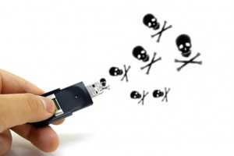
Bilgi Güvenliği Farkındalık Eğitimi
Genel Güvenlik Başlıkları – Virüsten Koruma Yazılımları
Virüs, solucan (worm), truva atı (trojan) gibi programlar, bilgisayarlara zarar verebilecek yazılımlardır. Çeşitli kaynaklardan bilgisayarınıza bu tür zararlı yazılımlar bulaşabilir. Bu, Internet aracılığı, CD, DVD veya USB bellek ile olabilir.
USB bellekleri kullanmadan önce tarayıp güvenli aç yöntemiyle kullanmak riskleri azaltacaktır.
Virüs ve benzeri yazılımlardan korunmak için antivirüs yazılımları kullanmanız gerekmektedir. Bu yazılımlar, istediğiniz zaman bilgisayarınızı tümüyle tarayarak zararlı yazılımları bulup temizleyebilecekleri gibi, sürekli arka planda çalışarak gelen bir tehlikeyi anında kontrol altına alabilirler. Yeni virüslere karşı korunabilmek için güncel virüs bilgilerine sahip olmak gerekir. Bu nedenle bu yazılımların sıklıkla güncellenmesi gerekmektedir.

Slide 14
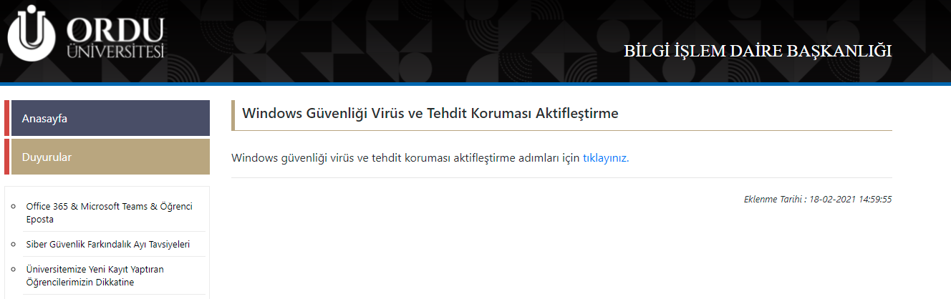
Bilgi Güvenliği Farkındalık Eğitimi
Genel Güvenlik Başlıkları – Virüsten Koruma Yazılımları
Üniversitemizde aktif olarak Lisanslı Windows işletim sistemlerimiz ile Windows Defender Güvenlik duvarı ve virüs koruma yazılımı kullanılmaktır. Kullanımı ile ilgili detaylı bilgiye dairemizin web sayfası bidb.odu.edu.tr adresinden ‘Windows Güvenliği Virüs ve Tehdit Koruması Aktifleştirme’ başlıklı duyurudan erişebilirsiniz.

Slide 15
Bilgi Güvenliği Farkındalık Eğitimi
Genel Güvenlik Başlıkları – Yedekleme
Elimizden gelen tüm güvenlik önlemlerini alsak dahi her zaman bir zafiyet ihtimali vardır. Örneğin; fidye virüsü/yazılımı olarak bilinen saldırı türü geçtiğimiz yıllarda dünya çapında kötü sonuçlar doğurmuştur. Bu nedenle veri kaybı yaşamamak adına çalışmalarınızı güvenlikli harici bir yerde düzenli olarak yedeklemenizi tavsiye ederiz.
WannaCry, Microsoft Windows’u hedef alan bir fidye virüsüdür. 2017’de 99 ülkede yaklaşık 230.000 bilgisayara ulaşmıştır. Windows’un güncelleme almamış sürümlerindeki güvenlik açığından faydalanarak sızmıştır.
Bu saldırıda;
Rusya’da bankalar, İçişleri Bakanlığı, Sağlık Bakanlığı, devlete ait demiryolları şirketi ve Telekom ağı şirketi
İngiltere ve İskoçya’da Ulusal Sağlık Sistemi çöktü
İspanya’da Telekom, enerji ve kamu hizmeti şirketleri
Fransa’da Renault etkilendi geçici süre üretimi durdurdu
ABD’de FedEx etkilendi.

Slide 16
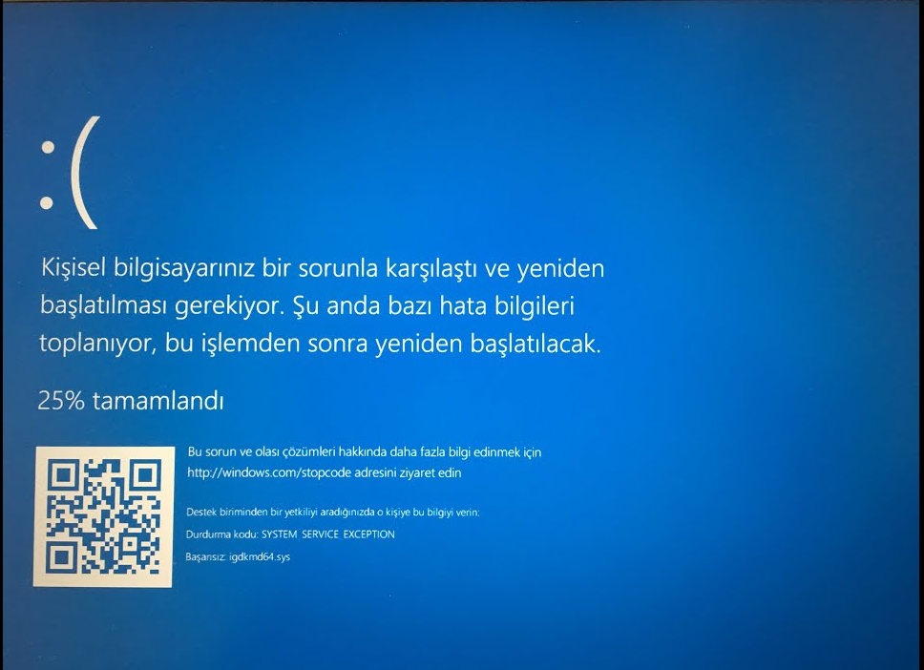
Bilgi Güvenliği Farkındalık Eğitimi
Genel Güvenlik Başlıkları – Yedekleme
Bu çaplı büyük bir saldırı olmasa da donanımsal arızalardan, son kullanıcı hatalarından v.b. nedenlerden dolayı da veri kaybı yaşayabiliyoruz.
Birçoğumuzun başına gelmiştir ‘Mavi Ekran’ durumu. Bekleriz, yeniden başlatırız, son bir umut tekrar açılmasını bekleriz ve aklımıza gelen ilk soru çoğunlukla ‘Dosyalarım gitti mi?’ olur. Böyle durumlarda da verileri kurtarma yöntemleri mevcuttur ancak zaman alan maliyetli ve her zaman da tamamen sağlıklı sonuç vermeyen çözümlerdir.
Bu nedenle verilerimizi yedeklemenin önemi büyüktür.

Slide 17
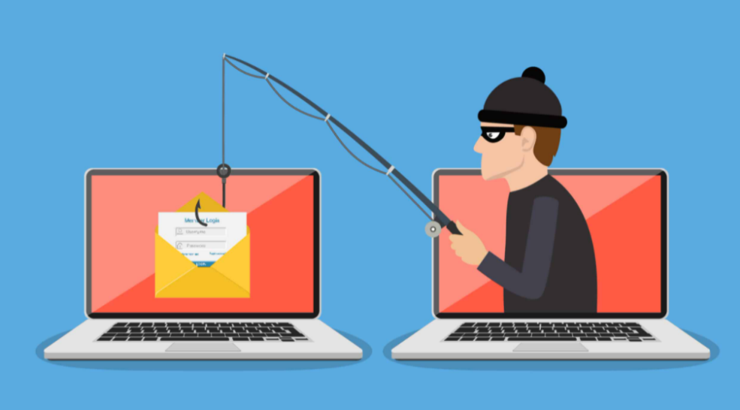
Bilgi Güvenliği Farkındalık Eğitimi
Genel Güvenlik Başlıkları – Güvenilmeyen E-postalar
Phishing (Oltalama), balık tutmak için yem kullanılmasına benzer bir şekilde, e-postaları veya mesajlaşma yöntemini yem olarak kullanan bir sosyal mühendislik saldırısıdır.
Siber saldırganlar, birilerinin yemi yutmasını ümit ederek binlerce e-posta gönderir. Bunlar genellikle daha öncesinde veri ihlali yaşanmış ve toplu olarak yayılmış listelerden oluşur. Benzer şekilde sık sık oltalama mailleri alıyorsanız e-posta adresi bilginizin başka bir platform üzerinden sızdırılmış olması muhtemeldir.

Slide 18
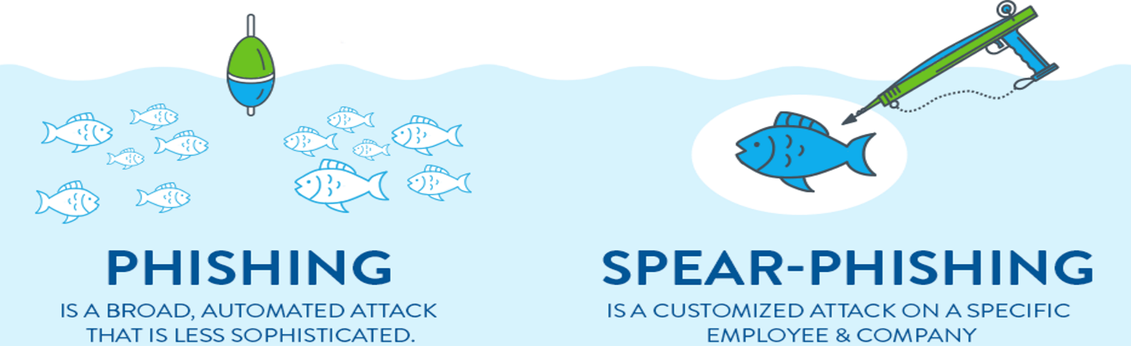
Bilgi Güvenliği Farkındalık Eğitimi
Genel Güvenlik Başlıkları – Güvenilmeyen E-postalar
Bu tarz e-postalar, bir bağlantıyı tıklamak, bir eki açmak veya bir formu doldurmak gibi sizi bir eylem yapmaya yönlendirir. Siber saldırganlar, bu e-postalar tam olarak kimin alacağından emin değillerdir ancak görünüşte zararsız gibi olan bu eylemlerden birini gerçekleştirmek sizin kancaya takılmanıza neden olabilir.
‘Spear Phishing’ adı verilen daha sofistike bir kimlik avı formu, belirli kullanıcıları hedef alır.
Örneğin; kurumumuzdaki herkes, yerine teslim edilemeyen bir paketle ilgili genel bir kimlik avı e-postası alırken; satın alma birimimizdeki beş kişinin, sahte bir fatura talebiyle hedeflenmesi gibi.

Slide 19
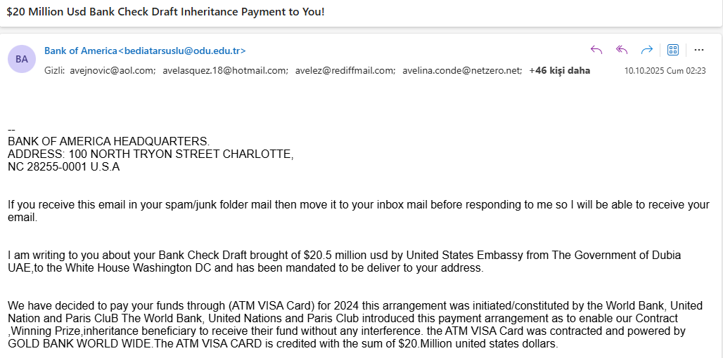
Bilgi Güvenliği Farkındalık Eğitimi
Genel Güvenlik Başlıkları – Güvenilmeyen E-postalar

Slide 20
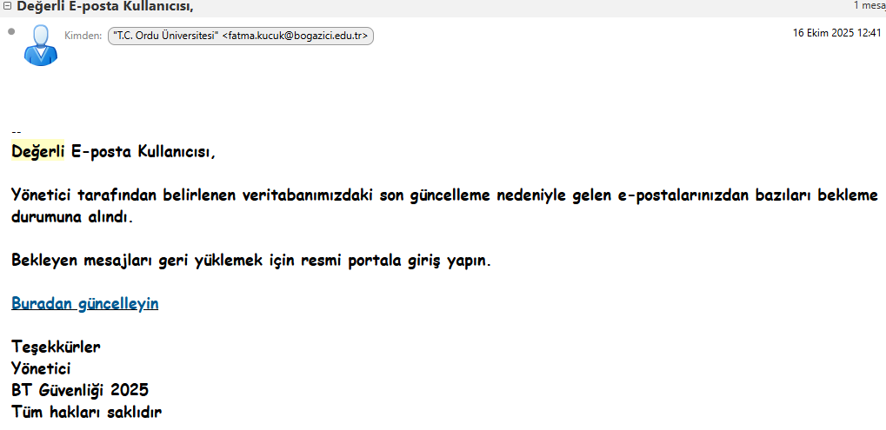
Bilgi Güvenliği Farkındalık Eğitimi
Genel Güvenlik Başlıkları – Güvenilmeyen E-postalar

Slide 21
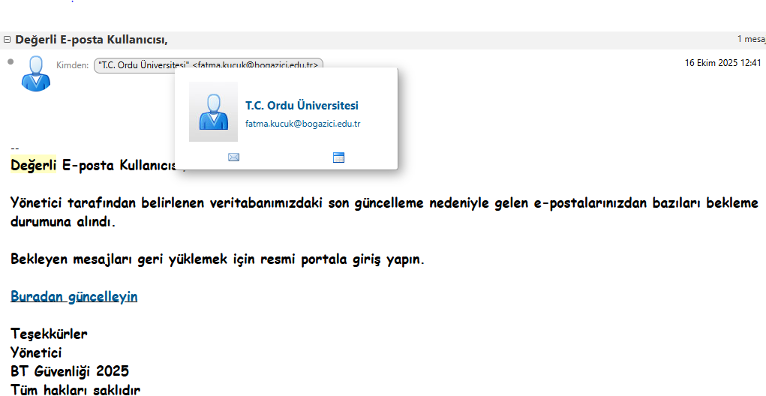
Bilgi Güvenliği Farkındalık Eğitimi
Genel Güvenlik Başlıkları – Güvenilmeyen E-postalar

Slide 22
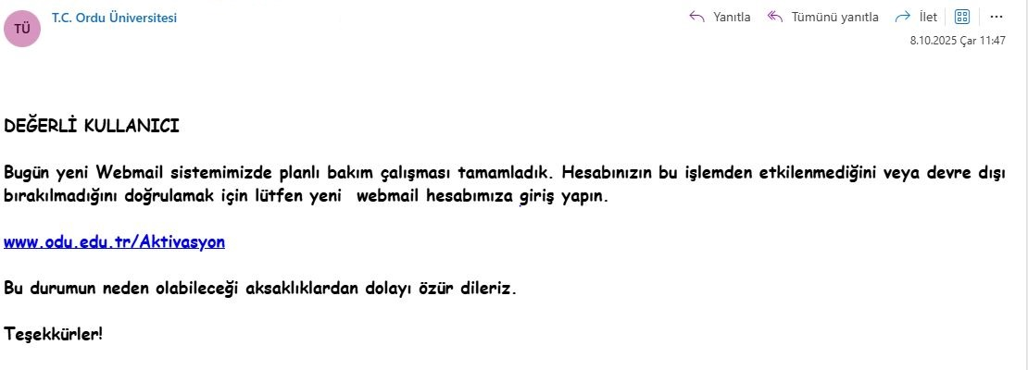
Bilgi Güvenliği Farkındalık Eğitimi
Genel Güvenlik Başlıkları – Güvenilmeyen E-postalar

Slide 23
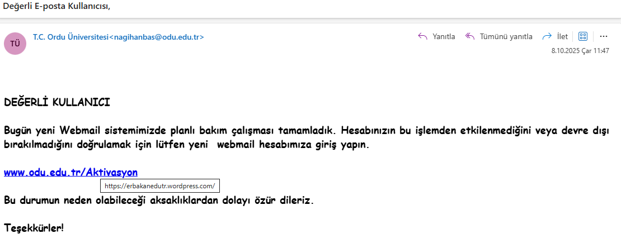
Bilgi Güvenliği Farkındalık Eğitimi
Genel Güvenlik Başlıkları – Güvenilmeyen E-postalar

Slide 24
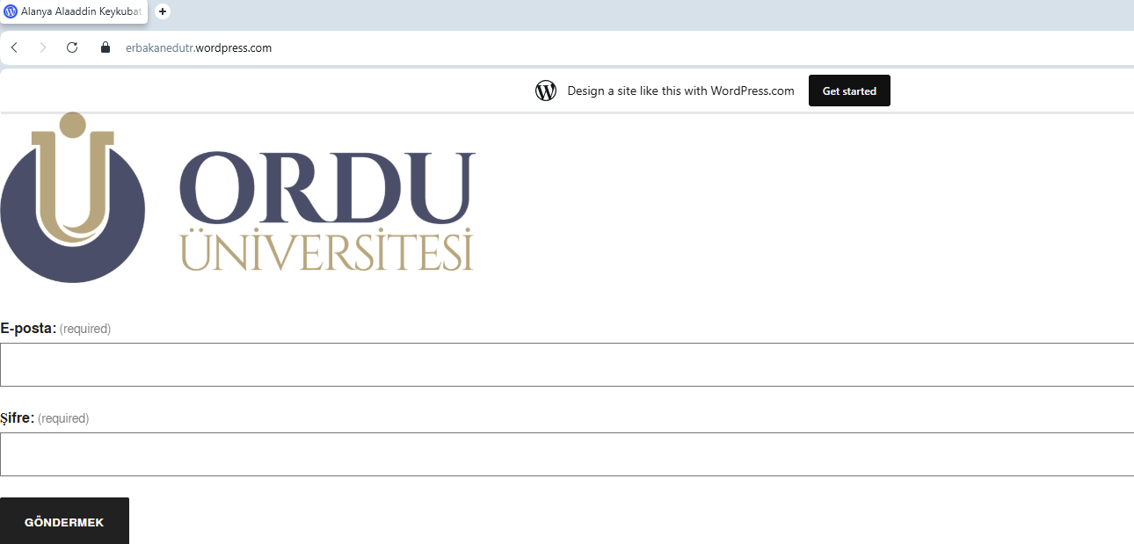
Bilgi Güvenliği Farkındalık Eğitimi
Genel Güvenlik Başlıkları – Güvenilmeyen E-postalar

Slide 25
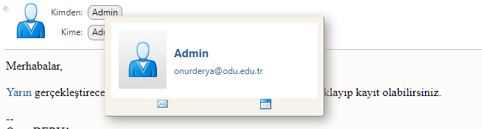

Bilgi Güvenliği Farkındalık Eğitimi
Genel Güvenlik Başlıkları – Güvenilmeyen E-postalar
Gelen e-postalarda bazen gönderenin mail adresi değil de kayıtlı bir kullanıcı adı gibi görünür. Bu durumlarda farenin imlecini kullanıcı üzerine götürüp mail adresini görüntüleyebilirsiniz.

Slide 26
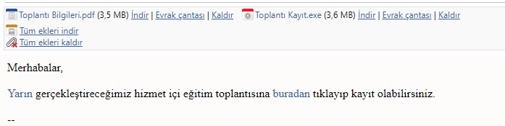
Bilgi Güvenliği Farkındalık Eğitimi
Genel Güvenlik Başlıkları – Güvenilmeyen E-postalar
Saldırgan, etrafınızdan birinin hesabını ele geçirmiş ve listedeki kişilere oltalama saldırıları yapabilir. Tanıdığınız biri, örneğin iş arkadaşınız size acil eylem gerektiren bir eylem veya beklemediğiniz bir mesaj gönderirse, gönderenin gerçekten o olduğunu doğrulamak için farklı kanallardan ulaşın.
Örnekteki gibi gelen mail tanıdığımız birinden gelse de beklemediğimiz veya şüphe uyandıran bir içerikse teyit etmeden açmamalıyız.

Slide 27
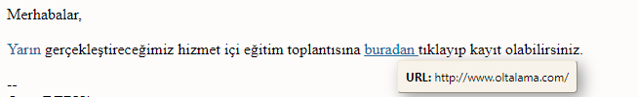

Bilgi Güvenliği Farkındalık Eğitimi
Genel Güvenlik Başlıkları – Güvenilmeyen E-postalar
Az önceki örneğimizdeki gibi bir içerikte bağlantıya tıklamadan önce farenin imlecini aşağıdaki gibi üzerine götürerek yönlendireceği sayfayı görüntüleyebiliriz.
Aşağıdaki gibi web sayfası adına güvenip ancak uzantısı sizi şüpheye düşürüyorsa tarayıcıdan web sayfasına geçmeniz daha doğru olacaktır ya da yine gönderen kişi ile farklı bir yolla iletişime geçmenizi öneririz.

Slide 28
Bilgi Güvenliği Farkındalık Eğitimi
Genel Güvenlik Başlıkları – Güvenilmeyen E-postalar
Ekleri olan iletilerde;
Tanımadığınız, beklemediğiniz kişiler tarafından gelen ekleri açmayınız.
Beklediğinizin dışında gelen ekleri açmayınız.
Spam olabileceğini, içeriği nedeniyle sizi şüpheye düşüren iletilerin eklerini açmayınız.
Aşağıdaki örnekte olduğu gibi konu ile alakalı olsa dahi uzantısını bilmediğiniz ekleri indirmeyiniz ve açmayınız.

Slide 29
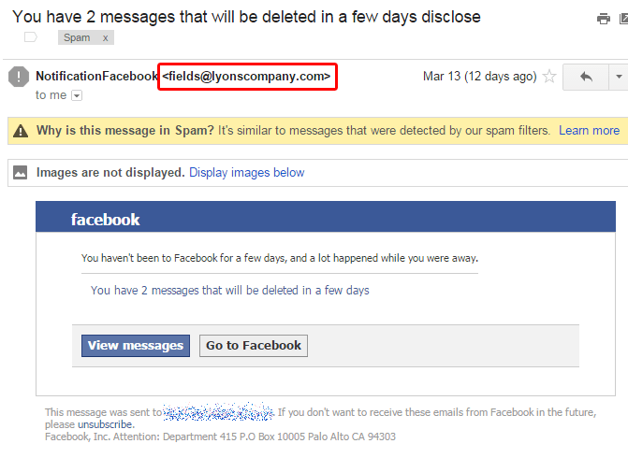
Bilgi Güvenliği Farkındalık Eğitimi
Genel Güvenlik Başlıkları – Güvenilmeyen E-postalar
SAHTE SOSYAL MEDYA E-POSTALARI
Sosyal medya platformlarının ismi ve ara yüzü kullanılarak hazırlanan e-postalar ile kullanıcı adı ve şifrelerin ele geçirildiği yöntem.

Slide 30

Bilgi Güvenliği Farkındalık Eğitimi
Genel Güvenlik Başlıkları – Güvenilmeyen E-postalar
ÜCRETLİ ÜYELİK – BEDAVA İNDİR
Normalde ücretli olan film, müzik platformu üyeliği, lisanslar gibi ürünleri düşük fiyata sunan veya ücretli yazılımları bedavaya indirin gibi iddialarla ödeme istenen ya da farklı bağlantı noktalarına tıklamanızı isteyen dolandırıcılık yöntemi.

Slide 31
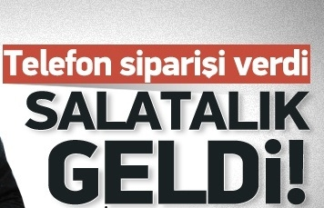
Bilgi Güvenliği Farkındalık Eğitimi
Genel Güvenlik Başlıkları – Güvenilmeyen E-postalar
DÜŞÜK FİYATLI SATIŞ
Özellikle elektronik eşyaların piyasa fiyatının çok altında fiyatla satışa sunulduğunu iddia eden dolandırıcılık yöntemi.

Slide 32
Bilgi Güvenliği Farkındalık Eğitimi
Genel Güvenlik Başlıkları – Siber Güvenlik İstatistikleri
Dünyada her gün ortalama 2.200 siber saldırı gerçekleşiyor.
2025 yılı ilk çeyrekte 1 milyonun üstünde phishing saldırısı tespit edildi.
Phishing saldırıları yapay zeka ile üretildiğinde tıklanma oranı %54’e kadar ulaşıyor
2025’te yaklaşık 5.5 milyar malware saldırısı rapor edildi.
Birçok kurumda veri sızdırma ve şifreleme ile şantaj saldırıları yaşandı.
2025’te kimlik hırsızlığı %160 artış gösterdi ve veri ihlallerinin %20’sini oluşturuyor.

Slide 33
Bilgi Güvenliği Farkındalık Eğitimi
Genel Güvenlik Başlıkları – Siber Güvenlik İstatistikleri
USOM koordinasyonunda 2374 kurumsal SOME ve 14 sektörel SOME ekipleri bulunuyor ve toplam 8237 uzman personel ile çalışmalar yürütülüyor.
USOM haftalık olarak 109 farklı tarama türü ile 17 milyon üzerinde IP taramasını düzenli olarak gerçekleştiriyor.
2025 yılında 1.5 milyon IP adresine yönelik 1.098.721.827 erişim isteği engellendi.
74205 adet oltalama amaçlı domain tespit edilip engellendi.
2025 yılında 306 adet USOM’dan güvenlik bildirimi alındı
2025 yılında 27097 adet CVE zafiyeti yayımlandı.

Slide 34

DİNLEDİĞİNİZ İÇİN TEŞEKKÜRLER
Size ve verilerinize güvenli bir yıl dileriz.
BİLGİ İŞLEM DAİRE BAŞKANLIĞI 2025

